Slide 1
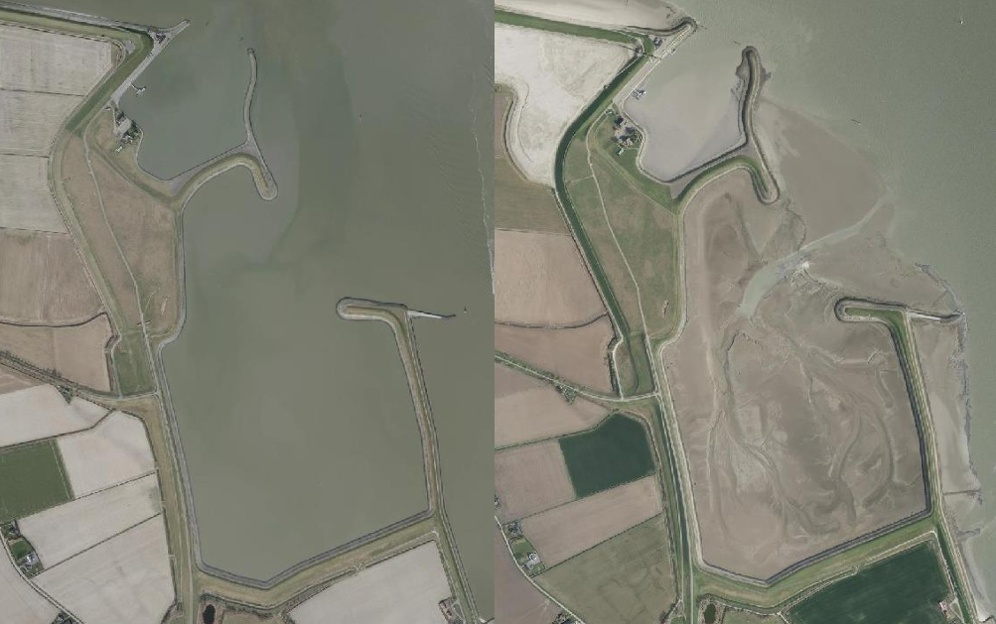
Realisatie Beheersmaatregelen
Zeedijk Walsoorden
Inlichtingenbijeenkomst
30 oktober 2026
Team Waterveiligheid

Slide 2
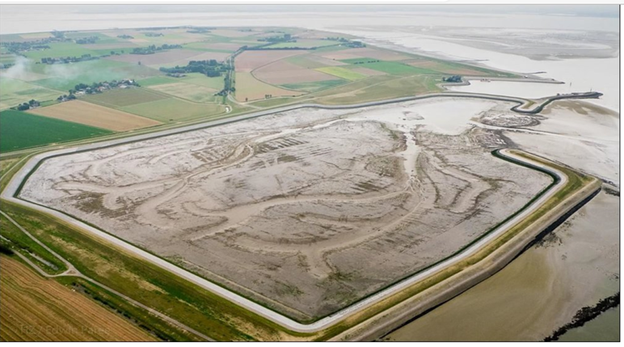
Agenda
  Voorstelrondje
  Bestaande situatie
  Nieuwe situatie
  Contract
  BPKV
  Vergunningen
  Planning

Slide 3
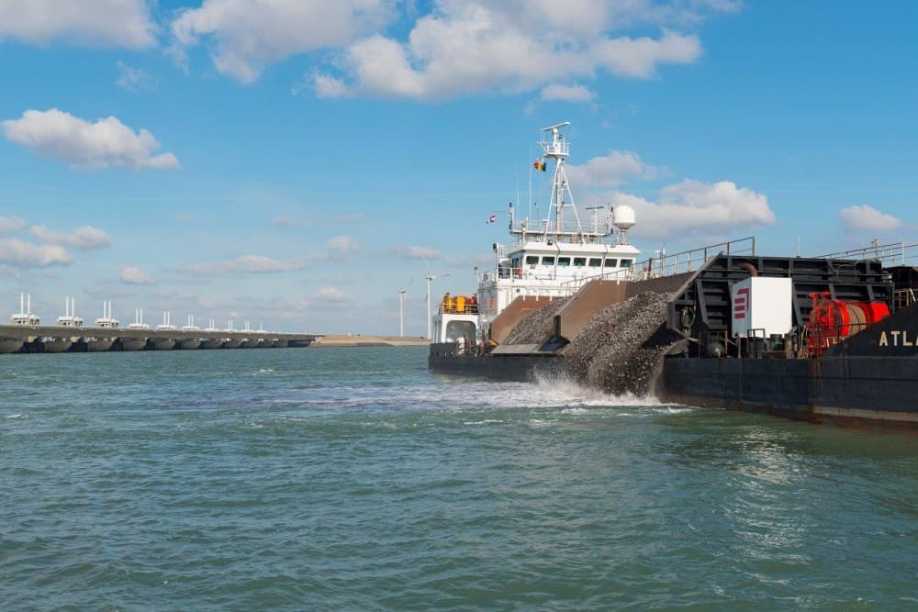
1. Voorstelrondje
  Geulwandverdedigingen Westerschelde
  Vooroeverbestortingen OS en WS
  Versterken primaire waterkeringen
  Versterken regionale waterkeringen
  Voorbereiding, ontwerp, realisatie en monitoring
Team waterveiligheid

Slide 4
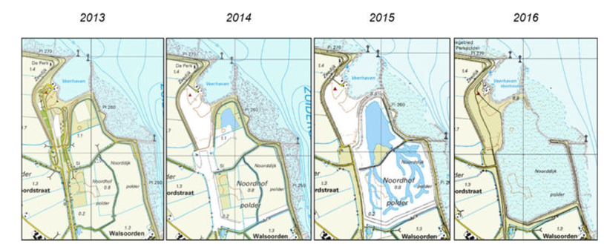
2. Bestaande situatie

Slide 5
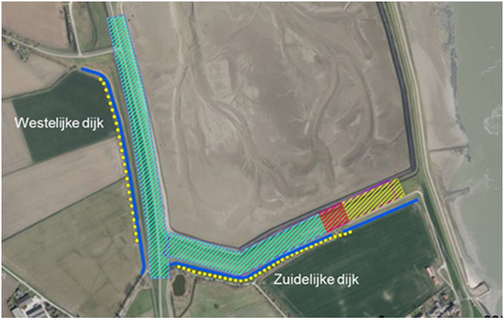
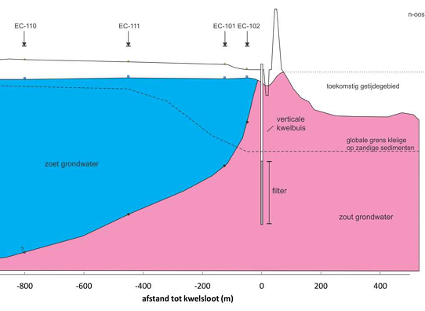
2. Bestaande situatie

Slide 6
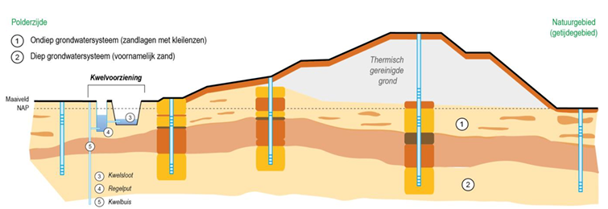
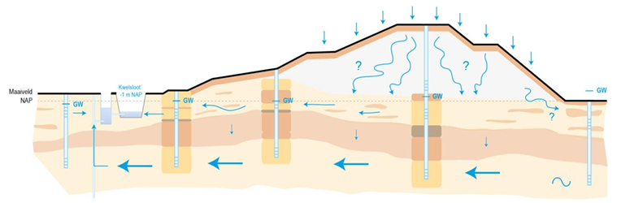
2. Bestaande situatie

Slide 7
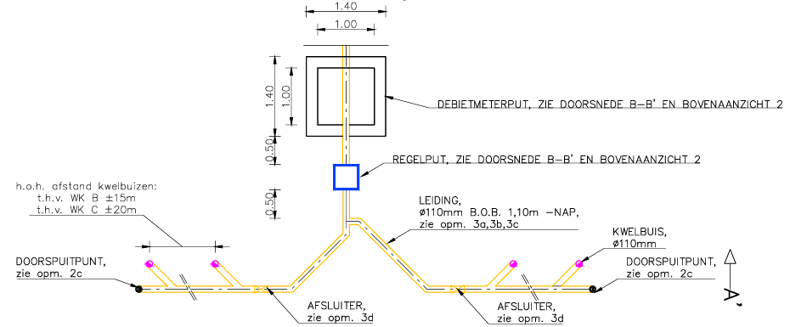
2. Bestaande situatie

Slide 8
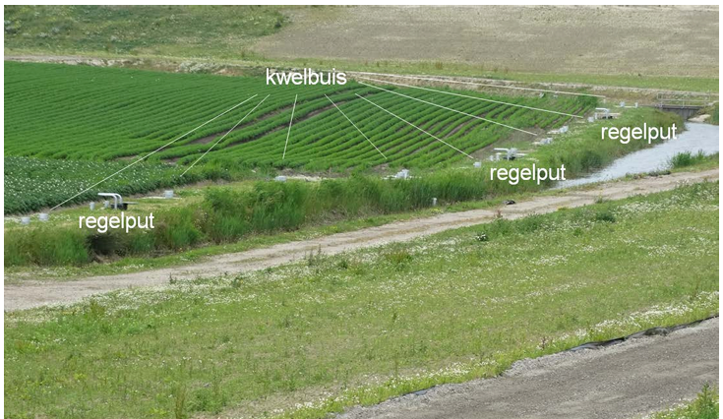
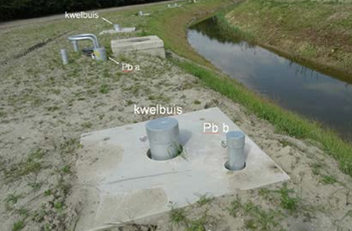
2. Bestaande situatie

Slide 9
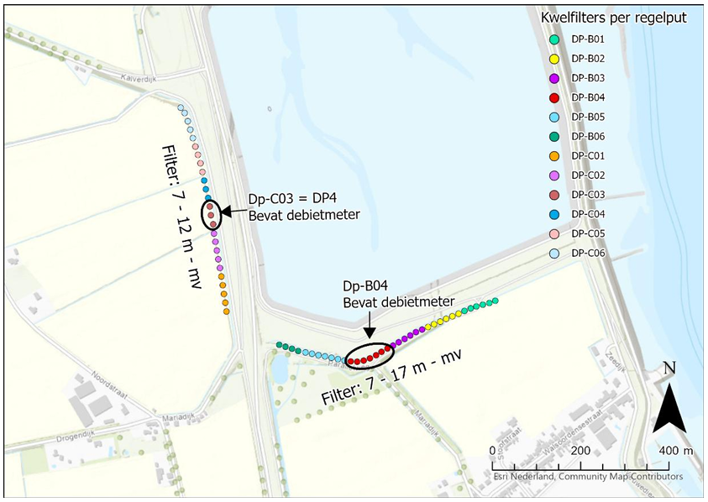
2. Bestaande situatie

Slide 10
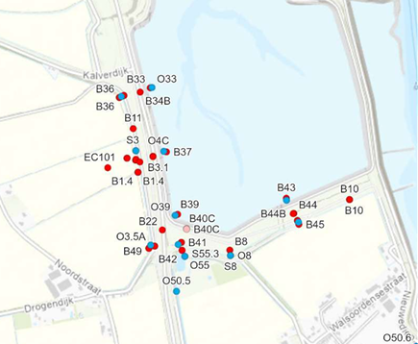
2. Bestaande situatie

Slide 11
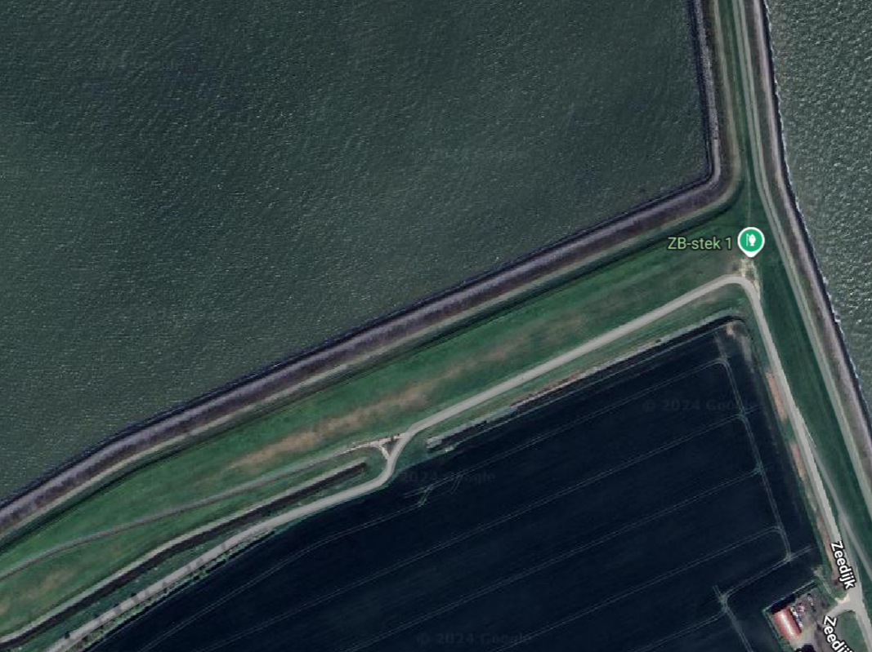
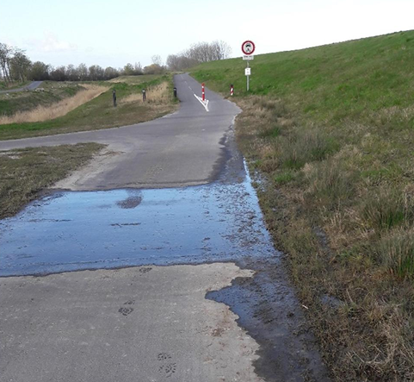
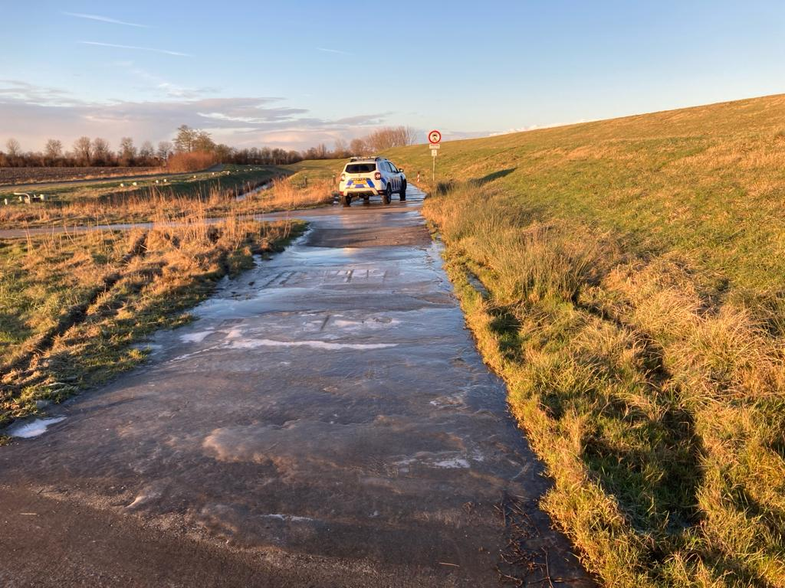
2. Bestaande situatie
Lekkage zuidelijke dijk

Slide 12
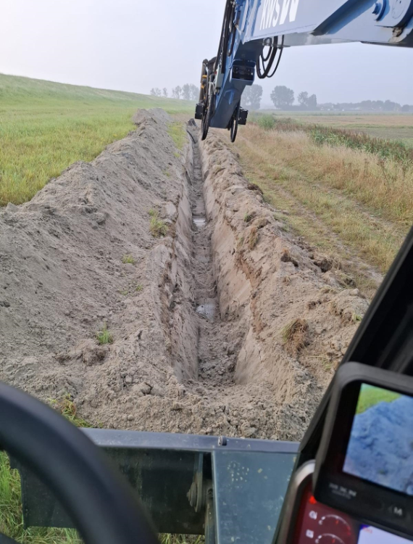
3. Nieuwe situatie
Wat is er aangelegd in de nieuwe situatie?
Drainage in de binnenberm van de dijk
Verzamelleiding langs de kwelfilters
Pompgemaal
Dijkkruising en uitstroomconstructie Westerschelde
Drainage t.b.v. lekkage Mariadijk
Optioneel: extra kwelfilters

Slide 13
3. Nieuwe situatie
Wat is er aangelegd in de nieuwe situatie? | VO | DO | UO
Drainage in de binnenberm van de dijk |  |  | X
Verzamelleiding langs de kwelfilters |  | X | X
Pompgemaal | X | X | X
Dijkkruising en uitstroomconstructie Westerschelde |  |  | X
Drainage t.b.v. lekkage Mariadijk | X | X | X
Optioneel: extra kwelfilters | X | X | X

Slide 14
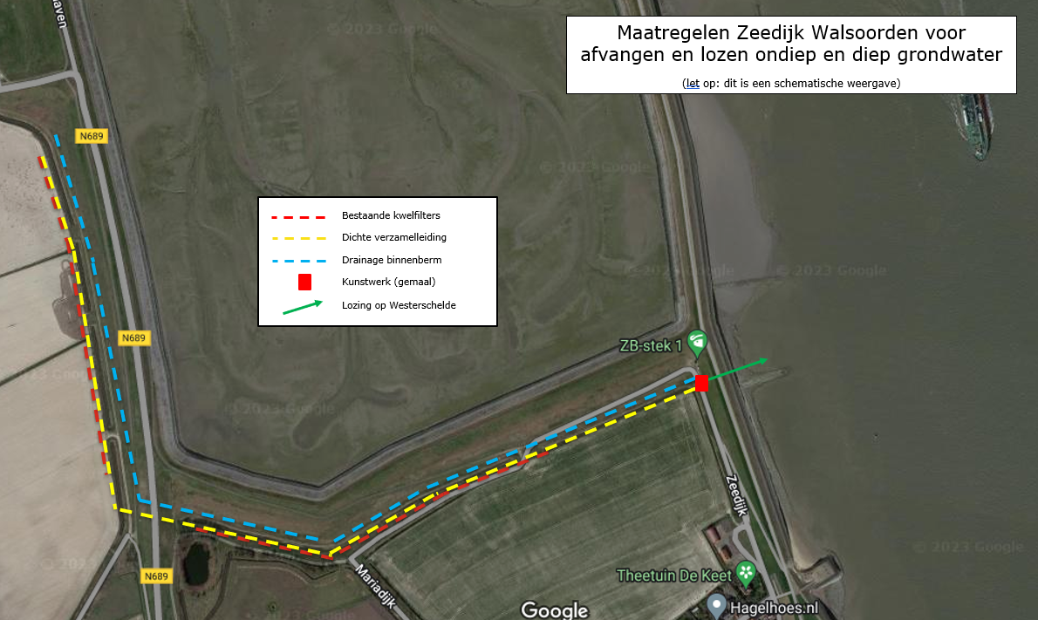
3. Nieuwe situatie

Slide 15
3. Nieuwe situatie
Drain
Dichte
verzamelleiding

Slide 16
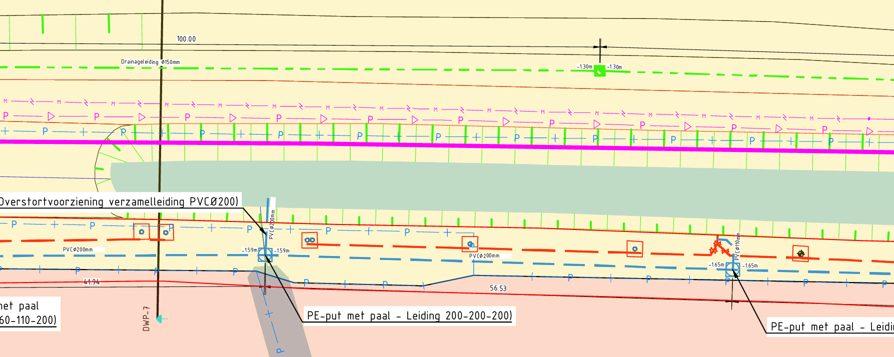
3. Beheersmaatregel
Notes:
Drainage, verzamelleiding, overstortleiding, afkoppelen regelput op nieuwe verzamelleiding

Slide 17
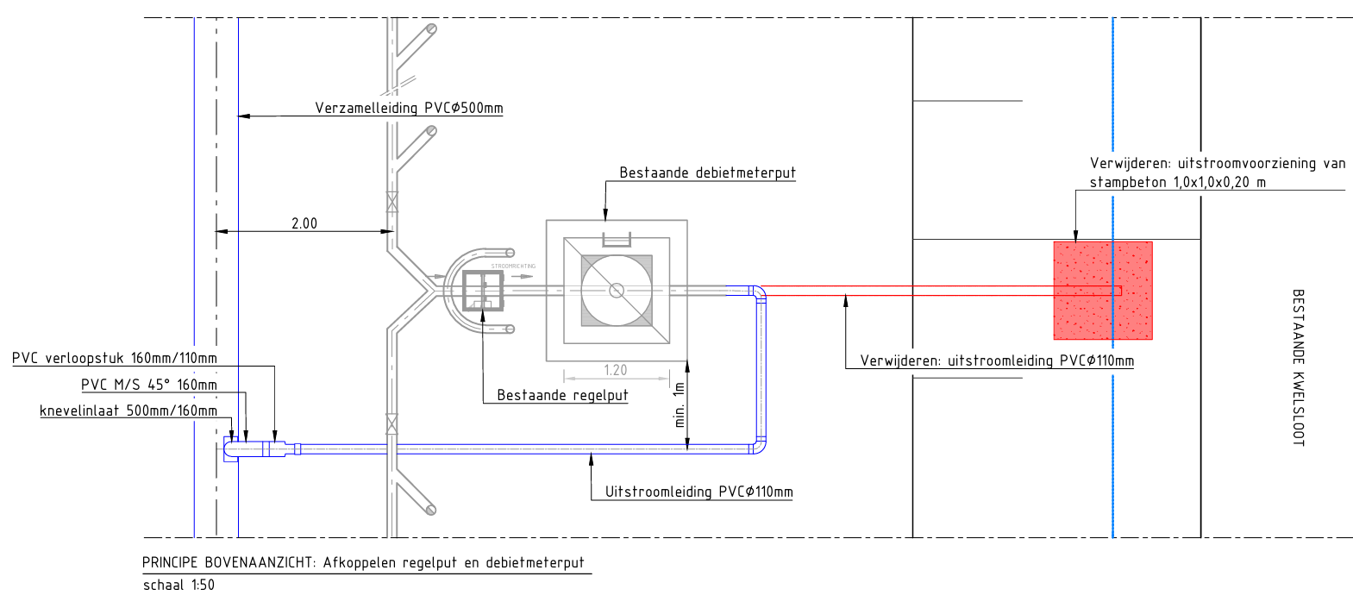
3. Nieuwe situatie
Notes:
Uitleg afkoppelen

Slide 18
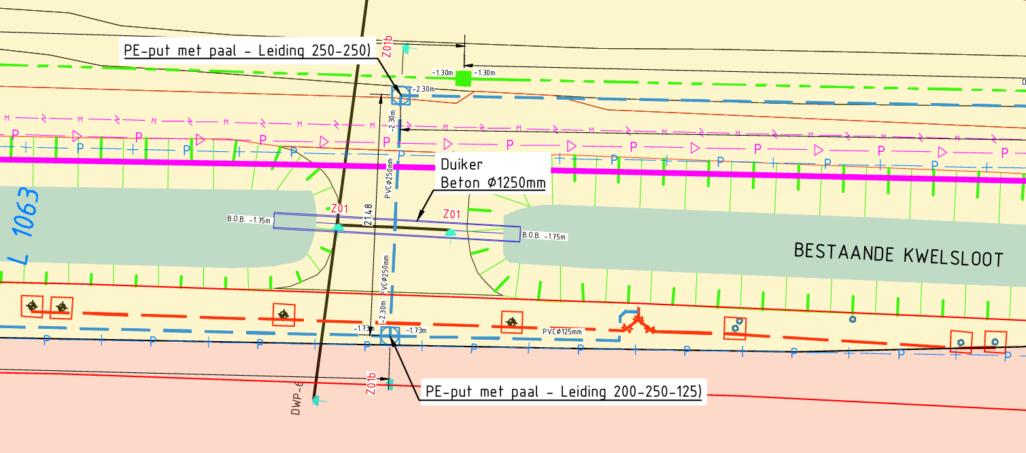
3. Nieuwe situatie
Notes:
Kruisen bestaande duikers

Slide 19
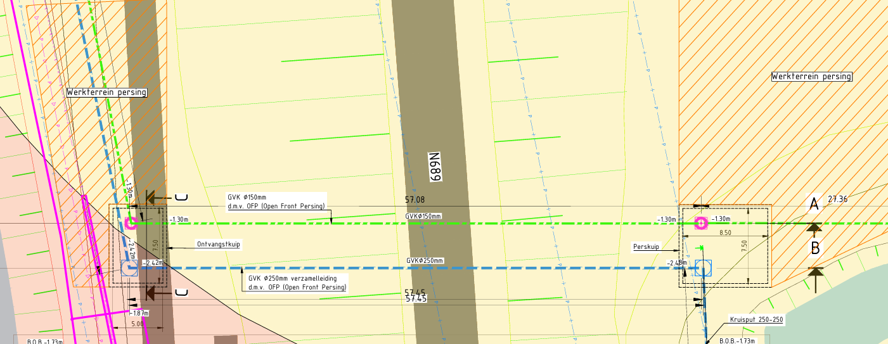
3. Nieuwe situatie
Notes:
Geperste leiding > vergunning

Slide 20
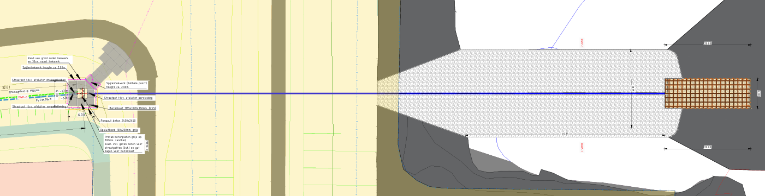
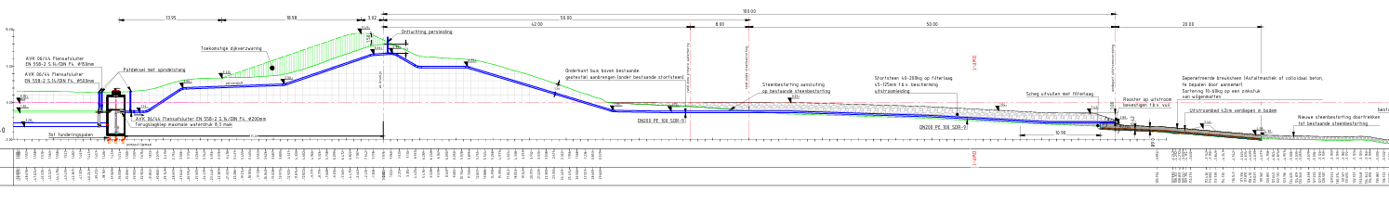
3. Nieuwe situatie
Notes:
Gemaal + uitstroomconstructie

Slide 21
3. Nieuwe situatie
  Grondwateranalyse: concept-resultaten in november

Slide 22
4. Contract
  Contract bestaat uit:
  Vraagspecificatie Eisen (VSE)
  Vraagspecificatie Proces (VSP)
  Annexen
  Scope op hoofdlijnen:
Ontwerp
Uitvoering
  5 jaar B&O

Slide 23
5. BPKV
  Waar letten wij op bij de kwaliteitsbeoordeling?
  Opdrachtgerichte aanpak
    Toegespitst op deze opdracht
  Concrete maatregelen
    Wat gaat u doen?
  Aantoonbare meerwaarde
    Onderbouwde keuzes
  Duidelijke en realistische uitwerking
    Concreet en uitvoerbaar
    Niet alleen beschrijven, maar uitleggen waarom het werkt
  Belangrijk
    De beoordeling vindt uitsluitend plaats op basis van de ingediende inschrijving
    De handleiding is te vinden op onze website.

Slide 24
6. Vergunningen
Vergunningen OG | Bevoegd gezag | Aanvraag | Procedure | Status
Beperkingengebiedactiviteit Uitstroomconstructie | ILenT | 9-1-2026 | Regulier | Onherroepelijk
Omgevingsvergunning Technische bouwactiviteit Uitvoeren van werk | Gemeente Hulst | 9-1-2026 | Regulier | Bezwaar op 20-8-2026 ongegrond verklaard. Partij is mogelijk in beroep gegaan.
Watervergunning Waterveiligheid dijk Drainage (onttrekking) Watersysteem | Waterschap | 9-1-2026 14-9-2026 | Regulier | Besluit op wijziging volgt binnen enkele weken.
Lozingsvergunning Lozing op de WS | ILenT | 23-12-2025 | Uitgebreid | Definitief besluit 28-10-2026. Partij gaat mogelijk in beroep.
Risico’s:
Beroep wordt gegrond verklaard door Rechtbank
Door partij wordt voorlopige voorziening aangevraagd
VG-scan door ON

Slide 25
7. Planning
Onderdeel | Periode
Aanmelding - gunning | 16 oktober 2026 – 16 maart 2027
Voorbereiding ON | 17 maart – 2 juli 2027
Aanleg | 2 juli – 24 september 2027
Beheer & onderhoud | 25 september 2027 – 30 september 2032

Slide 26
7. Planning
Activiteit
Publicatie aanbesteding | 16 oktober 2026
Aanmelding inlichtingen bijeenkomst | 16 – 28 oktober 2026
Inlichtingen bijeenkomst | 30 oktober 2026
Verwerken vragen bijeenkomst | 30 oktober – 5 november 2026
Publicatie 1e Nota van Inlichtingen | 6 november 2026
Deadline vragen | 19 november 2026
Publicatie 2e Nota van Inlichtingen | 26 november 2026
Sluiting inschrijvingen | 14 januari 2027
Inhoudelijke beoordeling | 15 januari – 22 januari 2027
Consensus/Verificatie | 25 januari – 29 januari 2027
Goedkeuring gunningsbeslissing | 1 februari – 5 februari 2027
Gunningsbeslissing | 9 februari 2027
Definitieve gunning | 16 maart 2027

Slide 27
Bedankt voor uw aandacht!
Team Waterveiligheid
RWS Extern

